Slide 1
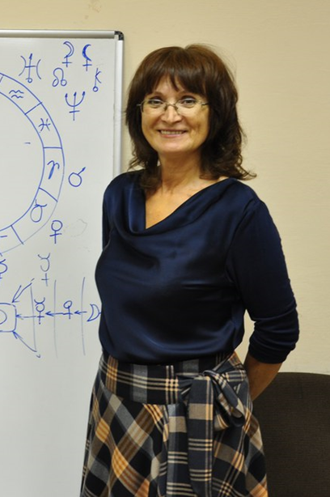
Я , Спиридонова Галина Петровна
Сотрудник Международной научной школы Универсологии (МНШУ), астропсихосистемолог-консультант, эксперт, наставник и ведущий специалист Института Универсального Прогнозирования (ИУП), разработчик и преподаватель 4-х курсов дистанционного образования ИУП. Организатор ежегодных заездов и курсов переподготовки специалистов ИУП в Одессе с 2008 по 2014 г., на Урале с 2011 по 2020 г. Автор и ведущая практических программ и проектов «Прогнозирование здоровья, отношений, событий», «7 шагов навстречу друг другу», «Звезды – Хранители Рода», «Партнерские отношения. Ожидания и реальность», «Звездное моделирование пространства», «Звездный паспорт вибраций» и др.
Сокоординатор международных проектов по стратегическому прогнозированию наиболее эффективного пути развития макро- и микросистем.

Slide 2
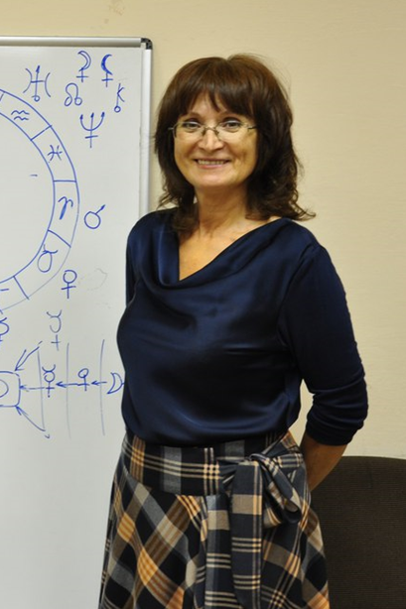
Я , Спиридонова Галина Петровна
Занимаюсь диагностикой и прогнозированием, в т.ч. здоровья человека, с 1992 года.
Прогнозирую периоды гармоничного и напряженного развития человека, семьи, коллектива, человечества.
Исследую влияние транзитных планет на программу развития человечества, являюсь основателем и ведущим специалистом проектов ИУП: «Прогнозирование здоровья на месяц», «Астропрогнозы на неделю».
Исследую влияние зодиакальных эпох на здоровье, отношения, формы союзов, в т.ч. особенности влияния и требования к развитию человека, семьи, коллектива, человечества в эпоху Водолея.

Slide 3
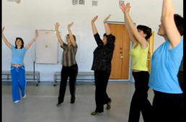
Я - инструктор ЗОЖ, психосистемолог, ведущая на предприятии с 2006 по 2013 гг. оздоровительных программ «Баланс 4-х стихий», «Танцы энергопотоков», «Восточные танцы» с практическими результатами выздоровления от болезней.
Изучаю и практикую природные методы восстановления и профилактики здоровья, практикую восстановление энергетики и оздоровление с помощью целительства по Балансу 4-х стихий и работы с психической энергией.
С 2003 по 2010 гг. являлась сотрудником лаборатории энергоинформационных исследований, исследовала влияние положительного воздействия Баланса 4-х стихий на состояние организма человека и потенциалы его органов до и после Баланса, увеличение его ауры после комплекса упражнений. Исследовала оздоровительный эффект наклеек «Концентратор» и «Синтезатор» на больные органы.
Благодарю за внимание!

